Slide 1
Flutter
Widgets

Slide 2
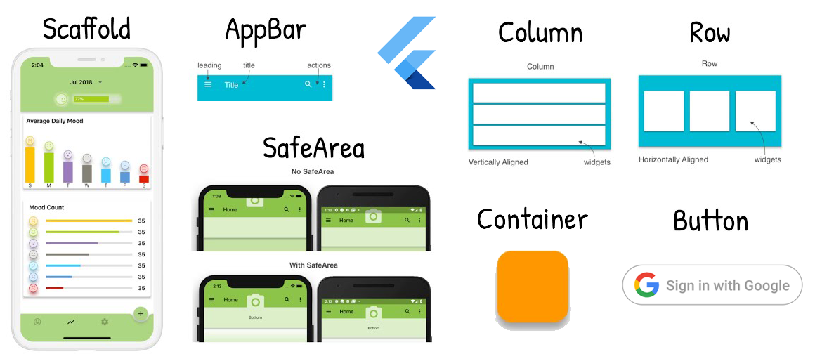
En flutter todo es un widget

Slide 3
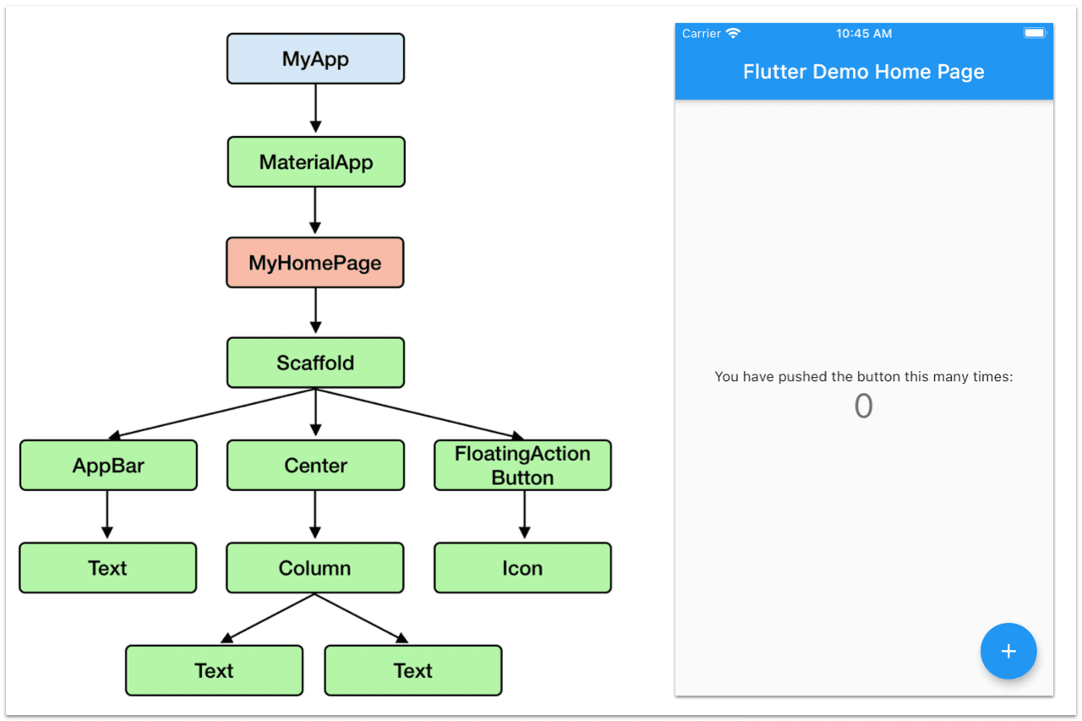
Árbol de widgets

Slide 4



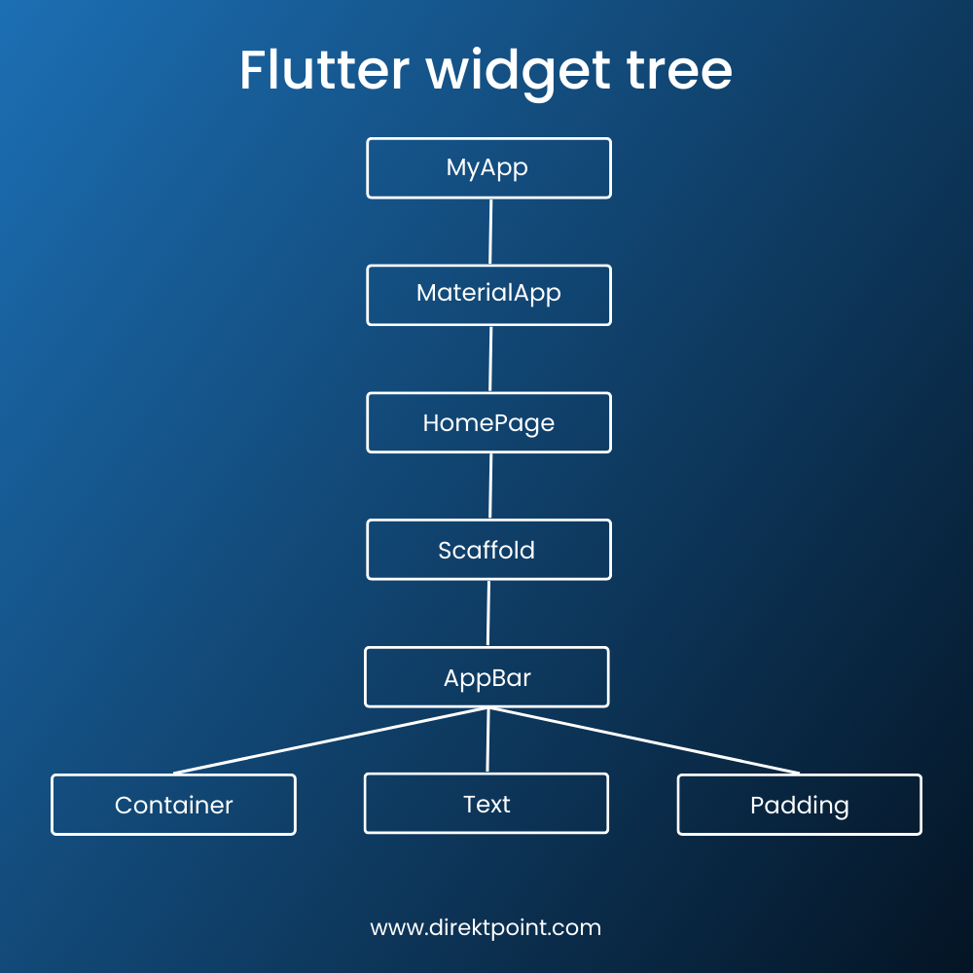
Importancia del Context (BuildContext)
El contexto es un enlace a la ubicación de un widget en la estructura de un árbol de los widgets.
El contexto puede pertenecer a un solo widget.
Si un widget tiene widgets secundarios, el contexto del widget principal se convierte en el contexto principal para los contextos de los elementos secundarios directos.
Un widget es visible solo en su propio contexto o en el contexto de su contexto principal.

Slide 5
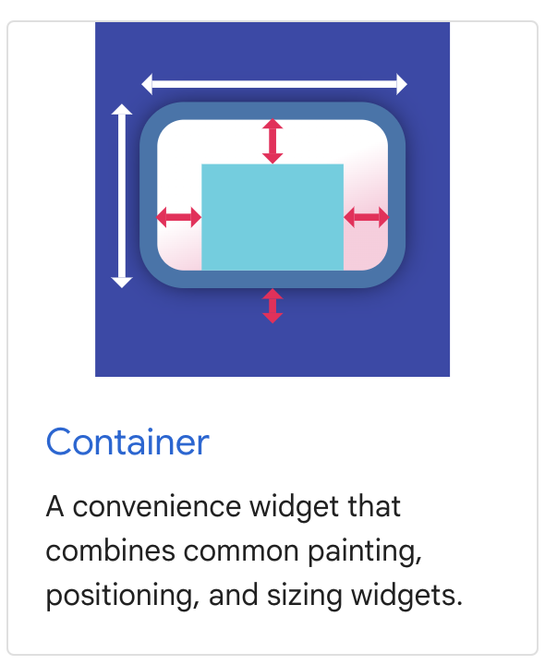
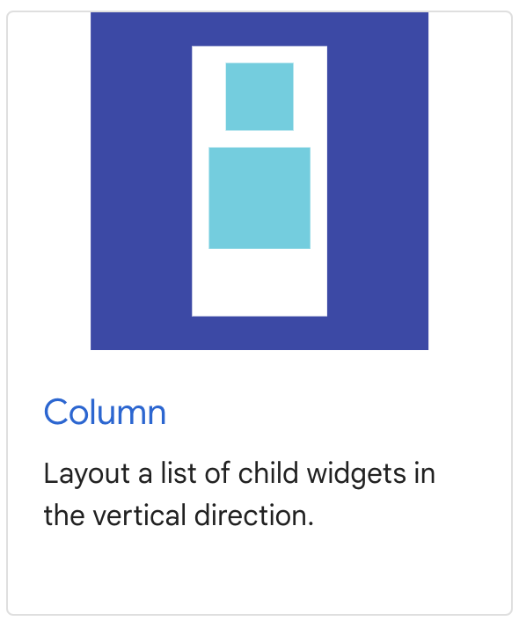
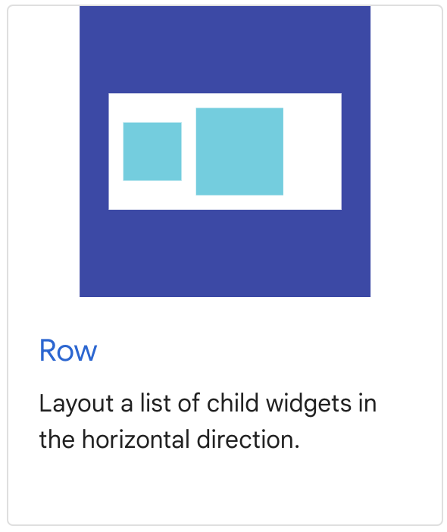
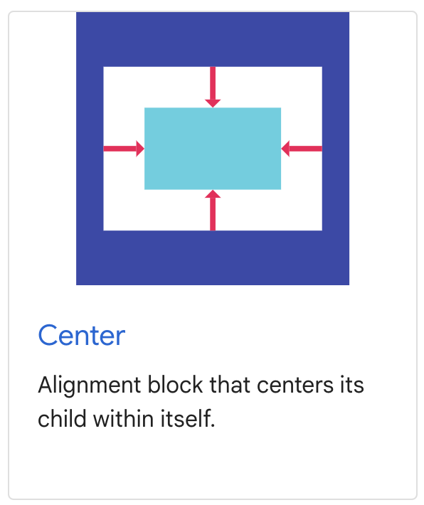
Widgets de estructura

Slide 6
Widgets básicos
Scaffold: implementa el diseño básico de un layout basado en material.
AppBar: es un widget que muestra una barra superior con sus acciones y propiedades propias de una barra top.
Text: permite renderizar un texto en la pantalla de la aplicación móvil.
FloatingActionButton: botón flotante que permite ejecutar una acción
Icon: permite renderizar iconos, el data de este icono depende de material y cupertino.

Slide 7
Pero….. ¿En dónde encuentro todo eso?
Documentación oficial de flutter
https://docs.flutter.dev/ui/widgets
https://docs.flutter.dev/ui/widgets/basics
https://docs.flutter.dev/ui/widgets/layout

Slide 8
Vamos a analizar la diferencia entre material y cupertino
https://docs.flutter.dev/ui/widgets/cupertino
https://docs.flutter.dev/ui/widgets/material

Slide 9
Una ayudita
https://devtalles.com/files/dart-cheat-sheet.pdf
https://devtalles.com/files/flutter-cheat-sheet.pdf

Slide 10
Vamos a practicar
https://www.figma.com/community/file/874574625832268971

